Slide 1
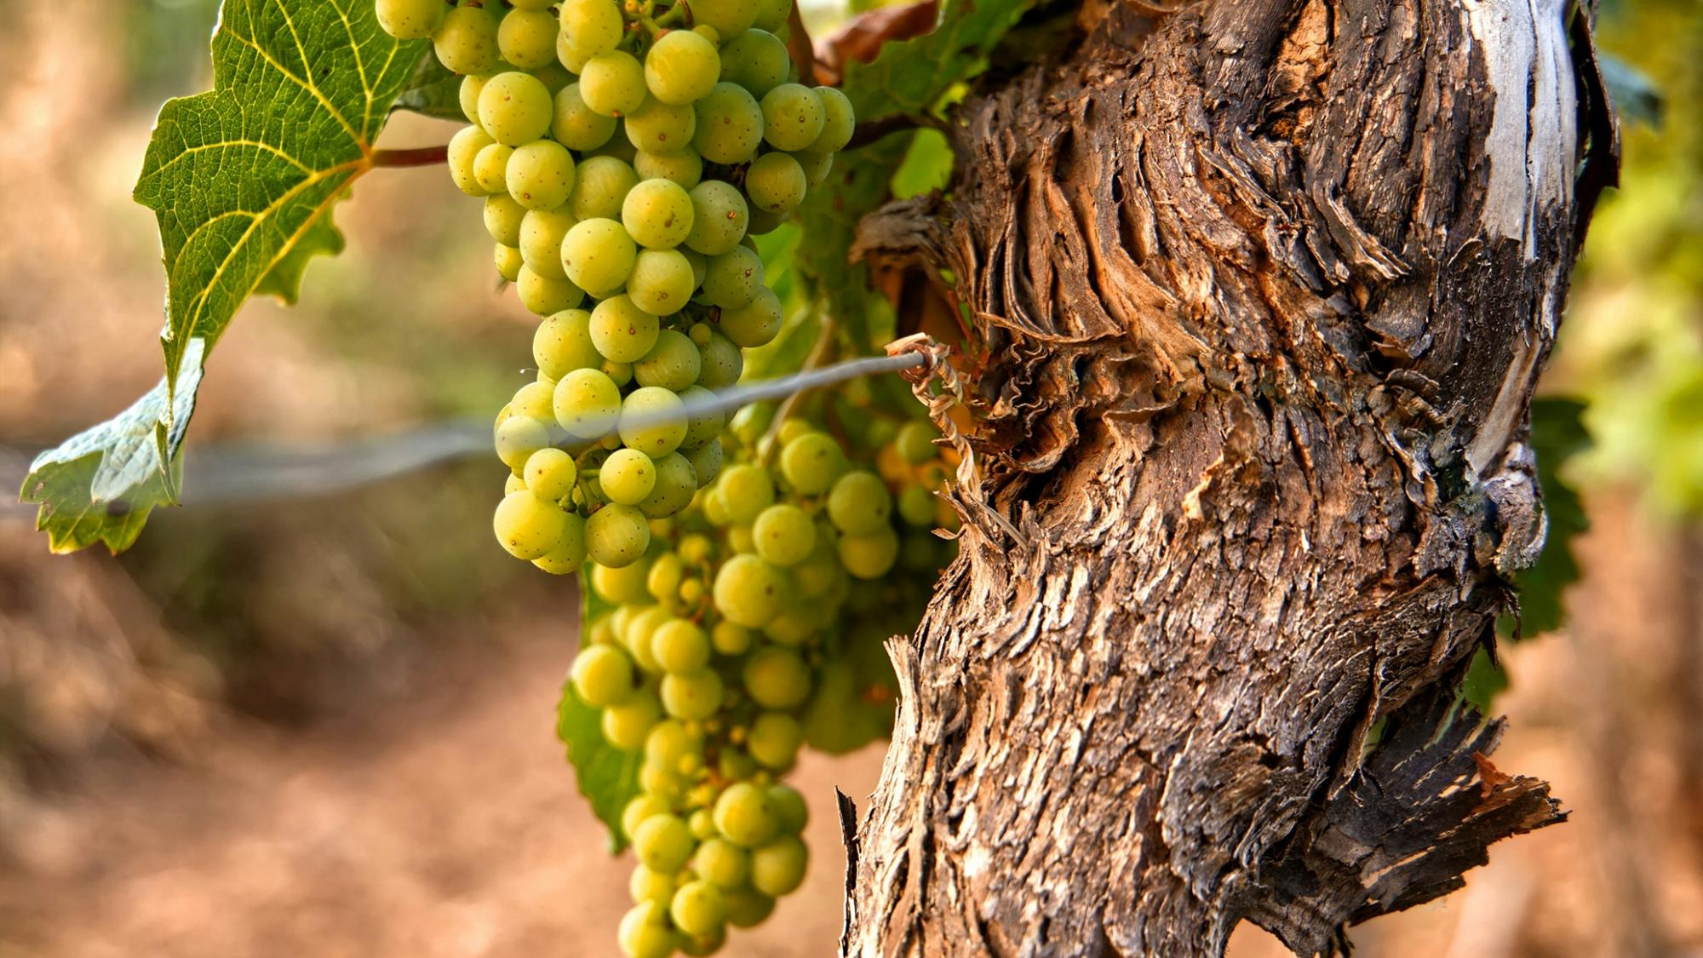

ISUS – PRAVI TRS
KATEHEZA U PRIPRAVI ZA SHKM 2026.

Slide 2


ISUS – PRAVI TRS
MOLITVENI POČETAK
Gospodine, ti si moj Izvor.
Kad sam umoran – ti me krijepi.
Kad sam izgubljen – ti me vodi.
Poveži me sa sobom,
da budem loza koja donosi plodove:
ljubav, dobrotu, vjeru.
Poveži nas međusobno,
da budemo zajednica tvoje snage,
svjetlo jedni drugima,
radost u tvojoj ljubavi. Amen.
Oče naš.
Božja pobjeda
– Dubine

Slide 3
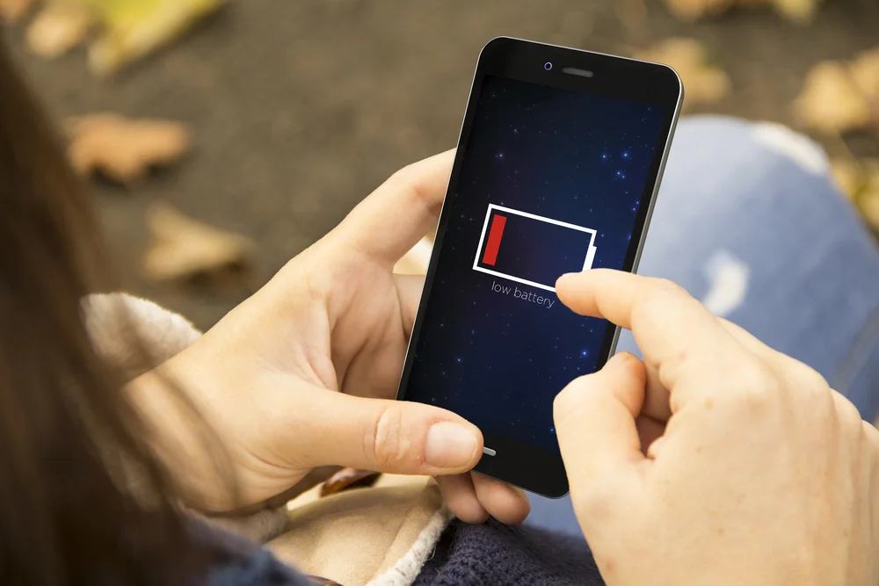
ISUS – PRAVI TRS
MOTIVACIJA
Je li tvoja duša povezana s Izvorom – Kristom?
Osjećaš li ponekad da ti je duša prazna?
Obuzimaju li te pritom nelagoda, nemir ili strah?

Slide 4





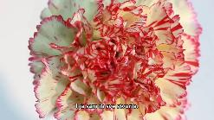


ISUS – PRAVI TRS
MOTIVACIJA
Je li tvoja duša povezana s Izvorom – Kristom?
Osjećaš li ponekad da ti je duša prazna?
Obuzimaju li te pritom nelagoda, nemir ili strah?
Padajući tanjuri

Slide 5

ISUS – PRAVI TRS
MOTIVACIJA
„Ja sam trs, vi ste loze. Tko ostaje u meni, taj donosi mnogo roda.“ (Iv 15,5)
Upoznaj vinograd Gospodnji! → Pročitajte cijelo 15. poglavlje Ivanova evanđelja i saznajte kako Isus dalje govori o ljubavi, prijateljstvu i zapovijedi ljubavi.

Slide 6
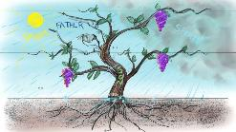
ISUS – PRAVI TRS
OBRADA SADRŽAJA
BIBLIJSKI TEKST: Iv 15,1–8
Ja sam istinski trs, a Otac moj – vinogradar. Svaku lozu na meni koja ne donosi roda on siječe, a svaku koja rod donosi čisti da više roda donese. Vi ste već očišćeni po riječi koju sam vam zborio. Ostanite u meni i ja u vama. Kao što loza ne može donijeti roda sama od sebe, ako ne ostane na trsu, tako ni vi ako ne ostanete u meni. Ja sam trs, vi loze. Tko ostaje u meni i ja u njemu, taj donosi mnogo roda. Uistinu, bez mene ne možete učiniti ništa. Ako tko ne ostane u meni, izbace ga kao lozu i usahne. Takve onda skupe i bace u oganj te gore. Ako ostanete u meni i riječi moje ostanu u vama, što god hoćete, ištite i bit će vam. Ovime se proslavlja Otac moj: da donosite mnogo roda i da budete moji učenici.
The Vine and the Branches | Iv 15,1-15

Slide 7

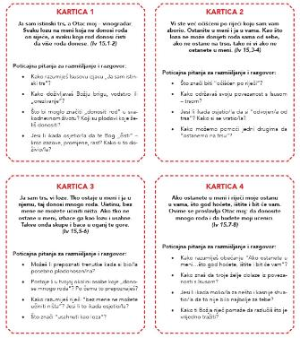
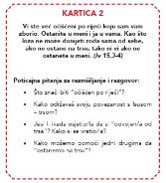
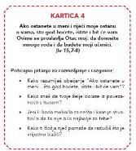
ISUS – PRAVI TRS
OBRADA SADRŽAJA
Izrada Instagram priče
Skupina izvlači karticu s tekstom iz Iv 15,1–8
Razgovor na temelju pitanja s kartice
Osmisliti Instagram priču (story) ili objavu
Kako prenijeti glavnu poruku teksta s kartice svojim vršnjacima
hashtag #shkm2026, #savjettjedna, #duhovnamisao, #razbijanjemitova, #instamolitva...
Svaka skupina kratko predstavi svoj uradak
Stvarajte s Vinogradarom! → Medijska promocija župe: Uključite se u uređivanje stranice župe na društvenim mrežama. Možete pomoći fotografiranjem događanja, izradom plakata ili storyja za Instagram.
Izrada TikTok videa: Snimite video za TikTok u trajanju do 30 sekundi, u kojem ćete ispričati što za vas znači ostati povezan s Isusom. Podijelite video uz hashtag #shkm2026.

Slide 8
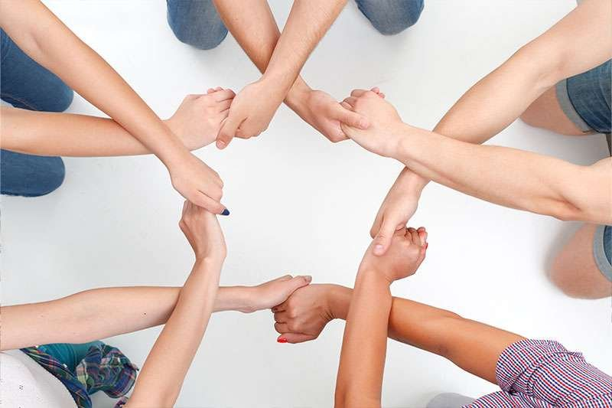
ISUS – PRAVI TRS
AKTUALIZACIJA
Igra: ljudski čvor
Kako ste se osjećali dok smo bili „zapetljani“?
Je li bilo teško ostati povezan s drugima? Zašto?
Što je pomoglo da se razmrsimo i dođemo do rješenja?
Što se događa kad se netko „odvoji“ ili ne surađuje?
Kako ste se osjećali kada ste se uspjeli otpetljati?
Jeste li na početku mislili da je nemoguće otpetljati se? Zašto?
Što je bilo ključno za uspjeh?
Kako biste ovu igru usporedili sa stvarnim životom?

Slide 9
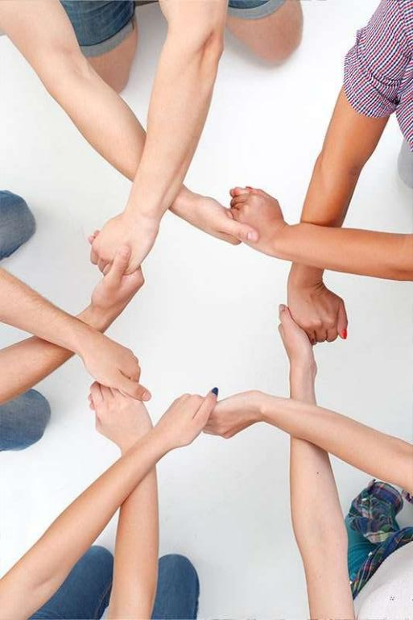
ISUS – PRAVI TRS
AKTUALIZACIJA
Igra: ljudski čvor
Kako ste se osjećali dok smo bili „zapetljani“?
Je li bilo teško ostati povezan s drugima? Zašto?
Što je pomoglo da se razmrsimo i dođemo do rješenja?
Što se događa kad se netko „odvoji“ ili ne surađuje?
Kako ste se osjećali kada ste se uspjeli otpetljati?
Jeste li na početku mislili da je nemoguće otpetljati se? Zašto?
Što je bilo ključno za uspjeh?
Kako biste ovu igru usporedili sa stvarnim životom?
Tjedni izazov! → Svaki dan u tjednu učinite jednu stvar kojom će se povezati s Isusom (npr. molitva, dobro djelo, čitanje Božje riječi, izbjegavanje negativnosti). Na kraju dana upitajte se: „Jesam li danas bio povezan/a s trsom – s Isusom? Jesam li bio loza koja donosi plod?“
Angažman u aktivnostima župe → Pristupite svećeniku, redovniku/redovnici ili voditelju mladih te ih upitajte postoji li nešto konkretno u čemu možete pomoći (npr. u humanitarnim ili radnim akcijama, radionicama, katehezama, ministriranju, zboru i sl.).

Slide 10
ISUS – PRAVI TRS
MOLITVENI ZAVRŠETAK
Gospodine, uvijek budi naš trs koji nam pomaže rasti i jačati u zajedništvu. Podari nam ustrajnosti i mudrosti da uvijek ostanemo povezani s tobom, jer tvoja nas blizina liječi i daje mir. Slava Ocu.

Slide 11
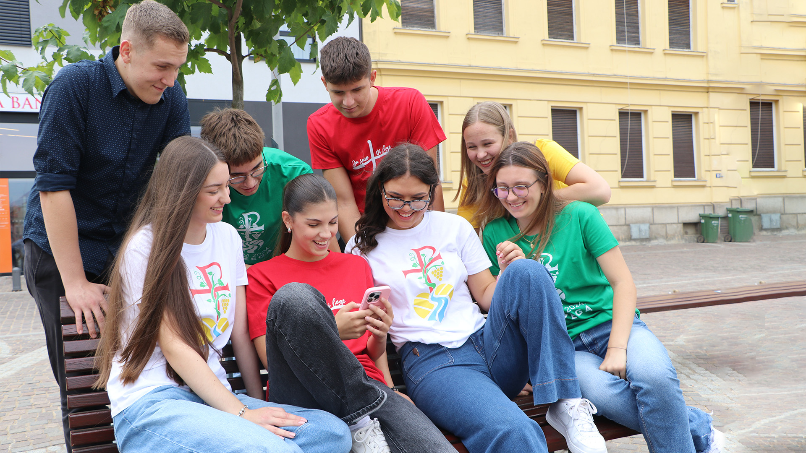



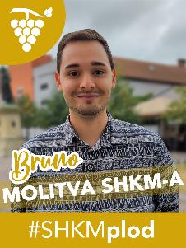
SHKM 2026. PROMO
Prati nas!
tiktok.com/@shkm2026
instagram.com/shkm2026
facebook.com/shkm2026

